Slide 1
클라우드 계정 정보 안내

Slide 2
로그인 정보
ID : d06xxxx
자신의 Aivle ID와 동일
(예. d061001)
PW : Aivle1001
대문자 “A”
에이블에듀에 등록된
자신의 ID 뒤 4자리

Slide 3
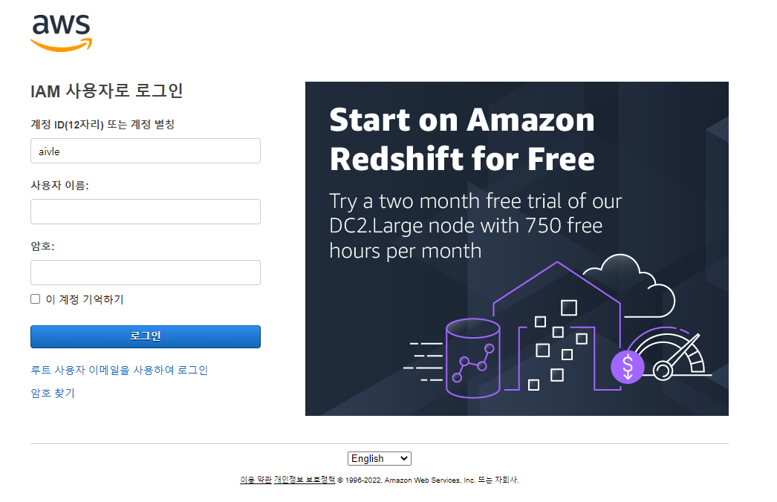
로그인 화면
로그인 링크 : https://aivledx.signin.aws.amazon.com/console
aivledx
ID 입력 (d06xxxx)
PW 입력 (Aivle0000)

Slide 4
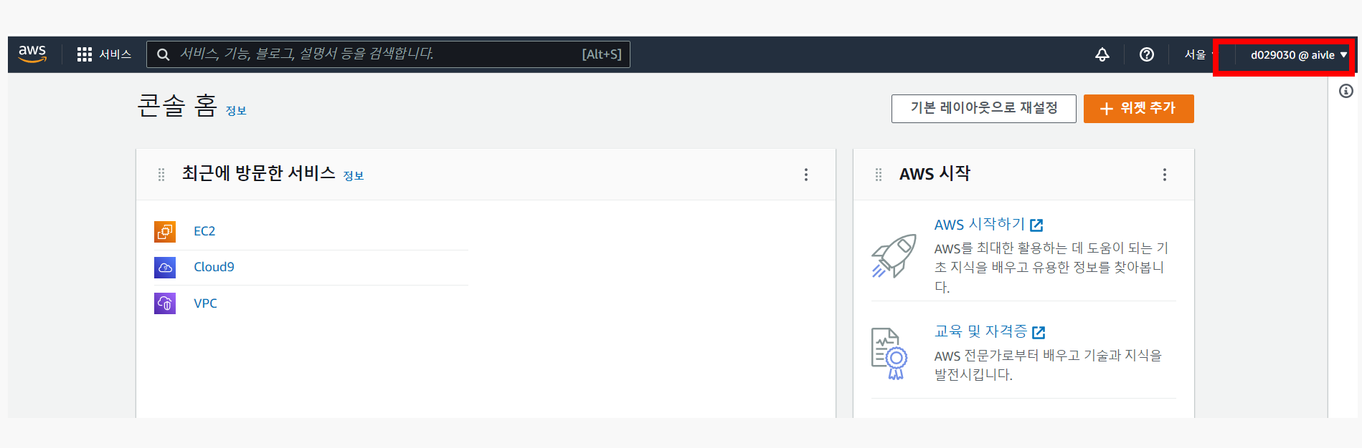
주의사항
a039030@aivle
1. 로그인 시 우측 상단 자신의 ID 재확인
2. 해당 계정은 Aivle 과정 실습목적으로만 사용할 것
3. 해당 계정 정보를 공개 되어있는 SNS/블로그/깃허브 등 공유금지

Slide 5
클라우드 리전(Region) 정보 안내

Slide 6
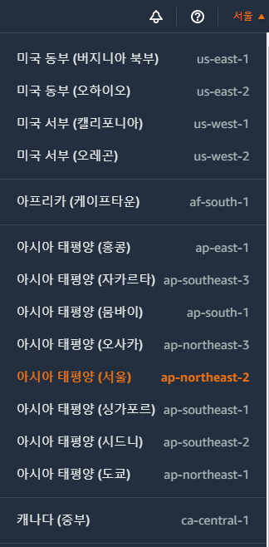
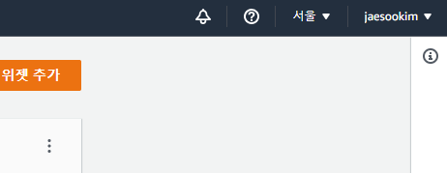
지역(Region)
지역(Region)
User ID
1반,2반
3반,4반
5반,6반
7반,8반
9반,10반

